Slide 1

浅谈Vue框架
数据应用组：吴康伦

Slide 2
目录
CONTENTS
01
02
03
PART 01
PART 02
PART 03
目的
安装使用
原理

Slide 3
01
第一部分
Vue介绍
PART 01
Notes:
Vue.js（读音 /vjuː/, 类似于 view） 是一套构建用户界面的渐进式框架。
Vue 只关注视图层， 采用自底向上增量开发的设计。
Vue 的目标是通过尽可能简单的 API 实现响应的数据绑定和组合的视图组件。

Slide 4
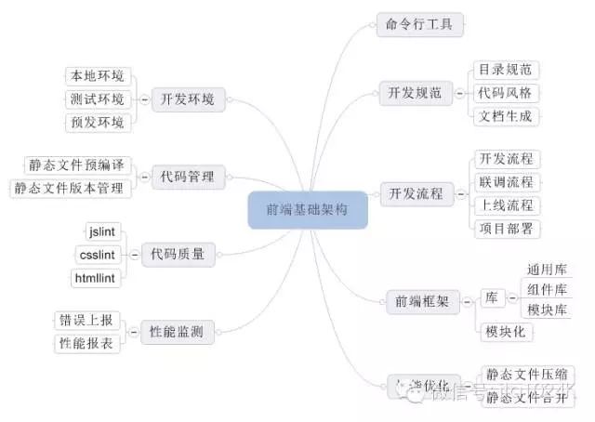
01
第一部分
Vue介绍
PART 01
Notes:
Vue.js（读音 /vjuː/, 类似于 view） 是一套构建用户界面的渐进式框架。
Vue 只关注视图层， 采用自底向上增量开发的设计。
Vue 的目标是通过尽可能简单的 API 实现响应的数据绑定和组合的视图组件。

Slide 5

Vue 是一个前端框架
Vue.js 是一套构建用户界面的渐进式框架。
Vue 只关注视图层， 采用自底向上增量开发的设计。
Vue 的目标是通过尽可能简单的 API 实现响应的数据绑定和组合的视图组件。
Notes:
组件（Component）是 Vue.js 最强大的功能之一。
组件可以扩展 HTML 元素，封装可重用的代码。
组件系统让我们可以用独立可复用的小组件来构建大型应用，几乎任意类型的应用的界面都可以抽象为一个组件树：

Slide 6
Vue 是一个前端框架
问题：实现一个input内容与一个div内容的相互映射？
5
4
2
更新节点数据
hello，world
获取到input的元素
1
hello , world
获取到相应的元素节点
3
6
写触发事件
Notes:
这样以来，就彻底变革了之前Dom的开发方式，之前Dom驱动的开发方式尤其是以jQuery为主的开发时代，都是dom变化后，触发js事件，然后在事件中通过js代码取得标签的变化，再跟后台进行交互，然后根据后台返回的结果再更新HTML标签，异常的繁琐。有了Vue这种双向绑定，让开发人员只需要关心json数据的变化即可，Vue自动映射到HTML上，而且HTML的变化也会映射回js对象上，开发方式直接变革成了前端由数据驱动的 开发时代，远远抛弃了Dom开发主导的时代了。

Slide 7
Vue 是一个前端框架
hello，world
hello , world
1
数据绑定
设置获取数据的div
div
组件化
2
input
Vue对该div进行绑定
Notes:
Vue.js（读音 /vjuː/, 类似于 view） 是一套构建用户界面的渐进式框架。
Vue 只关注视图层， 采用自底向上增量开发的设计。
Vue 的目标是通过尽可能简单的 API 实现响应的数据绑定和组合的视图组件。

Slide 8
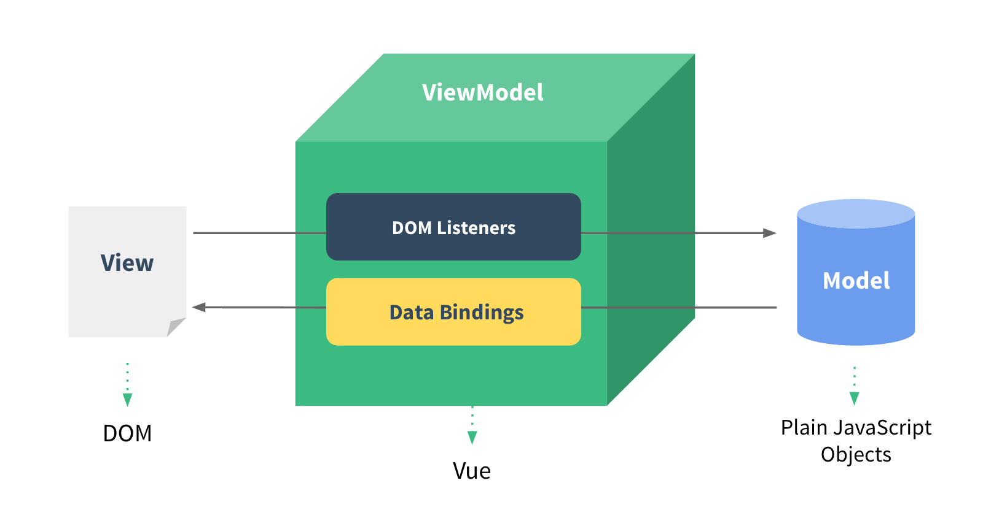
Vue 是一个前端框架
hello，world
双向的数据绑定。 双向是指：HTML标签数据 绑定到 Vue对象，另外反方向数据也是绑定的。通俗点说就是，Vue对象的改变会直接影响到HTML的标签的变化，而且标签的变化也会反过来影响Vue对象的属性的变化。
hello , world
Notes:
这样以来，就彻底变革了之前Dom的开发方式，之前Dom驱动的开发方式尤其是以jQuery为主的开发时代，都是dom变化后，触发js事件，然后在事件中通过js代码取得标签的变化，再跟后台进行交互，然后根据后台返回的结果再更新HTML标签，异常的繁琐。有了Vue这种双向绑定，让开发人员只需要关心json数据的变化即可，Vue自动映射到HTML上，而且HTML的变化也会映射回js对象上，开发方式直接变革成了前端由数据驱动的 开发时代，远远抛弃了Dom开发主导的时代了。

Slide 9
Vue 是一个前端框架
页面上小到一个按钮都可以是一个单独的文件.vue
数据绑定
组件化
Notes:
组件（Component）是 Vue.js 最强大的功能之一。
组件可以扩展 HTML 元素，封装可重用的代码。
组件系统让我们可以用独立可复用的小组件来构建大型应用，几乎任意类型的应用的界面都可以抽象为一个组件树：

Slide 10
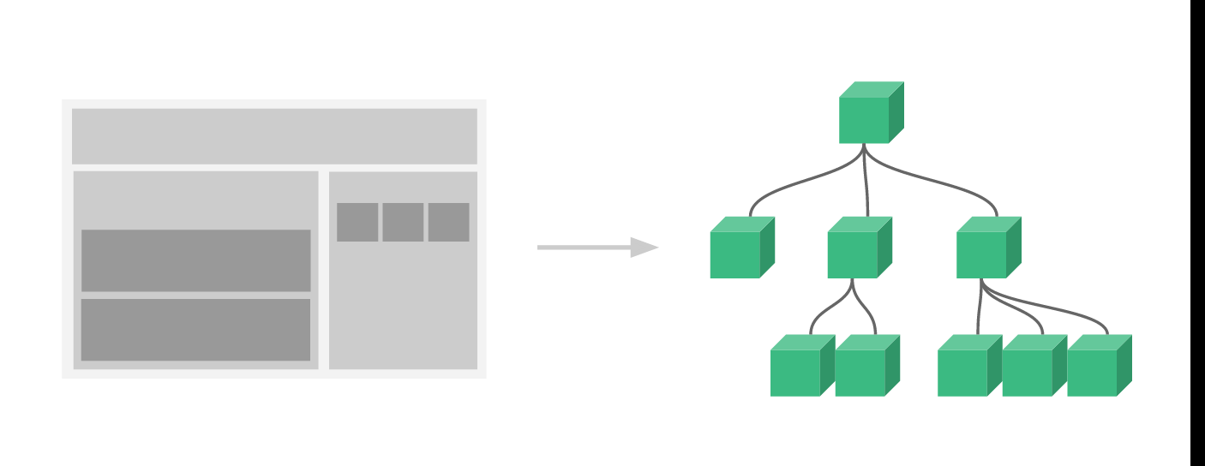
Vue 是一个前端框架
页面上小到一个按钮都可以是一个单独的文件.vue
组件（Component）是 Vue.js 最强大的功能之一。
组件可以扩展 HTML 元素，封装可重用的代码。
组件系统让我们可以用独立可复用的小组件来构建大型应用，几乎任意类型的应用的界面都可以抽象为一个组件树：
Notes:
组件（Component）是 Vue.js 最强大的功能之一。
组件可以扩展 HTML 元素，封装可重用的代码。
组件系统让我们可以用独立可复用的小组件来构建大型应用，几乎任意类型的应用的界面都可以抽象为一个组件树：

Slide 11
02
第二部分
安装与使用
PART 01

Slide 12
安装方法
Vue.min.js
https://cdn.bootcss.com/vue/2.2.2/vue.min.js
1，独立 版本
2,CDN
3,NPM
0>安装vue 与 vue cil
webpack提供一个vue-loader可以把 *.vue 文件转换成 webpack 包，和整个打包过程融合起来。所以有了 Vue.js、webpack 和 vue-loader
1>npm install -g cnpm --registry=https://registry.npm.taobao.org
2> $ cnpm install vue

Slide 13
Npm安装
1>cnpm install vue
2>cnpm install --global vue-cli
Vue.js 提供一个官方命令行工具，可用于快速搭建大型单页应用。

Slide 14
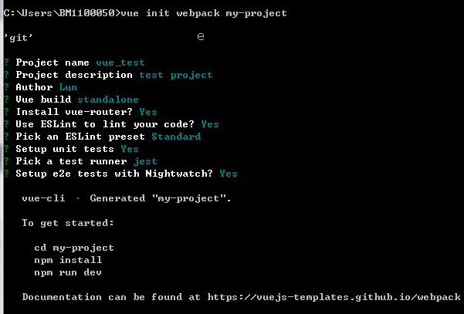
Npm安装
1>创建一个简单vue项目包(webpack)
$ vue init webpack my-project

Slide 15
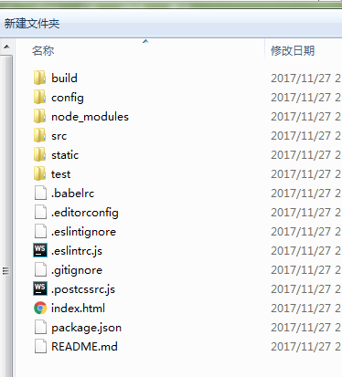
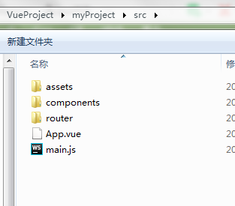
Npm安装

Slide 16
03
实例
PART 01

Slide 17
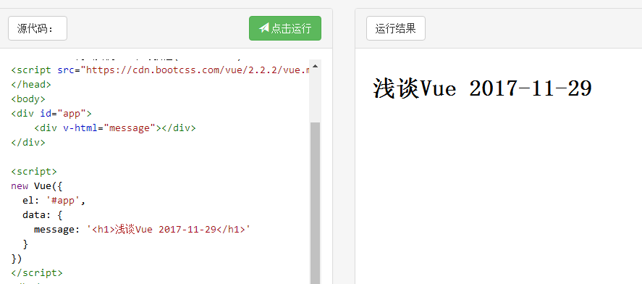
V-html

Slide 18
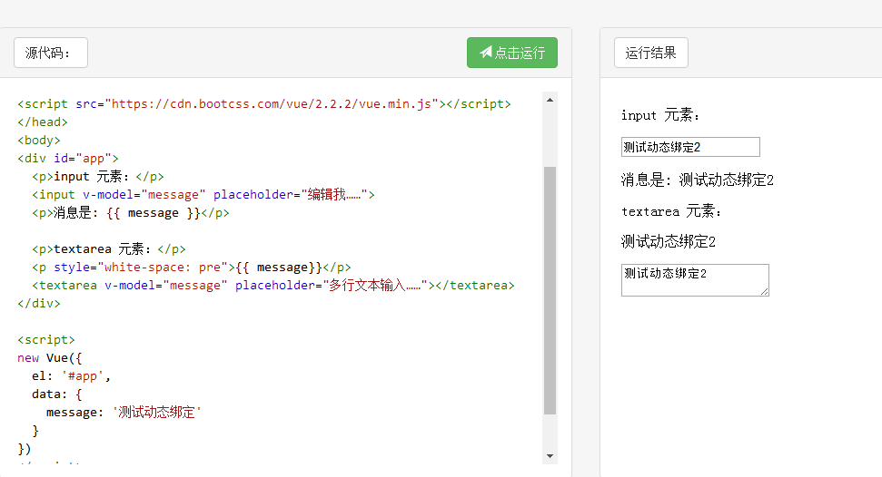
双向数据绑定

Slide 19
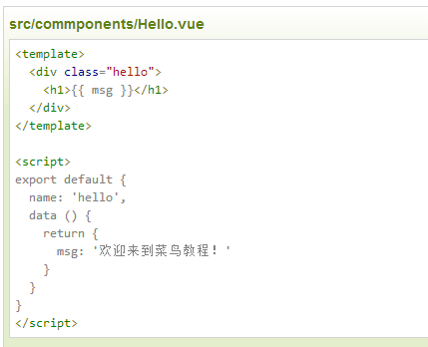
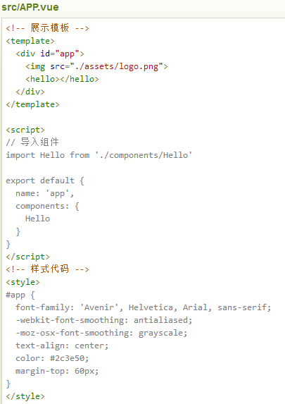

Slide 20
04
原理
PART 01

Slide 21
双向数据绑定
实现数据绑定的做法有大致如下几种：
脏值检查（angular.js）
数据劫持（vue.js）
脏值检查: angular.js 是通过脏值检测的方式比对数据是否有变更，来决定是否更新视图，最简单的方式就是通过 setInterval() 定时轮询检测数据变动，当然Google不会这么实现，angular只有在指定的事件触发时进入脏值检测
数据劫持: vue.js 则是采用数据劫持结合发布者-订阅者模式的方式，通过Object.defineProperty()来劫持各个属性的setter，getter，在数据变动时发布消息给订阅者，触发相应的监听回调。

Slide 22
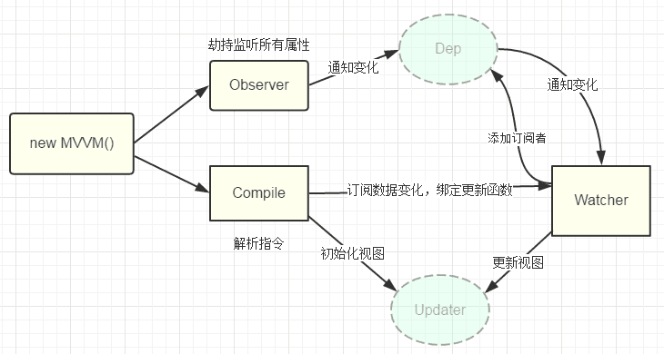
原理
Object.defineProperty()
Notes:
1、实现一个数据监听器Observer，能够对数据对象的所有属性进行监听，如有变动可拿到最新值并通知订阅者
2、实现一个指令解析器Compile，对每个元素节点的指令进行扫描和解析，根据指令模板替换数据，以及绑定相应的更新函数
3、实现一个Watcher，作为连接Observer和Compile的桥梁，能够订阅并收到每个属性变动的通知，执行指令绑定的相应回调函数，从而更新视图
4、mvvm入口函数，整合以上三者

Slide 23
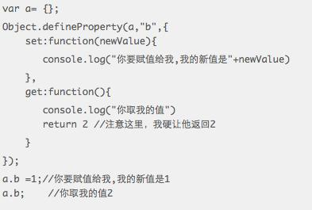
原理
Notes:
1、实现一个数据监听器Observer，能够对数据对象的所有属性进行监听，如有变动可拿到最新值并通知订阅者
2、实现一个指令解析器Compile，对每个元素节点的指令进行扫描和解析，根据指令模板替换数据，以及绑定相应的更新函数
3、实现一个Watcher，作为连接Observer和Compile的桥梁，能够订阅并收到每个属性变动的通知，执行指令绑定的相应回调函数，从而更新视图
4、mvvm入口函数，整合以上三者

Slide 24
PPT模板下载：www.1ppt.com/moban/ 行业PPT模板：www.1ppt.com/hangye/
节日PPT模板：www.1ppt.com/jieri/ PPT素材下载：www.1ppt.com/sucai/
PPT背景图片：www.1ppt.com/beijing/ PPT图表下载：www.1ppt.com/tubiao/
优秀PPT下载：www.1ppt.com/xiazai/ PPT教程： www.1ppt.com/powerpoint/
Word教程： www.1ppt.com/word/ Excel教程：www.1ppt.com/excel/
资料下载：www.1ppt.com/ziliao/ PPT课件下载：www.1ppt.com/kejian/
范文下载：www.1ppt.com/fanwen/ 试卷下载：www.1ppt.com/shiti/
教案下载：www.1ppt.com/jiaoan/ PPT论坛：www.1ppt.cn
谢谢

